Slide 1
Computer-based methods for artifact reduction.
Metal artifacts in computed tomography.
Ahmad Biglari, M.Sc. Med. Informatics

Slide 2
Contents:
Imaging System (CT)
CT Generation
Artifact
Types of artifact (artifact in CT)
Methods for artifact reduction

Slide 3
Why CT?
Conventional radiography suffers from the collapsing of 3D structures onto a 2D image
Although resolution is lower in CT, it has extremely good low contrast resolution, enabling the detection of very small changes in tissue type
CT gives accurate diagnostic information about the distribution of structures inside the body
Notes:
Warum CT?
Konventionelle Röntgenaufnahmen leidet unter dem Kollabieren der 3D-Strukturen auf ein 2D-Bild
Obwohl Auflösung niedriger in der CT ist, hat es extrem gute Tiefkontrastauflösung, die den Nachweis von sehr kleinen Veränderungen der Gewebetyp
CT gibt genaue Diagnose-Informationen über die Verteilung der Strukturen im Inneren des Körpers

Slide 4
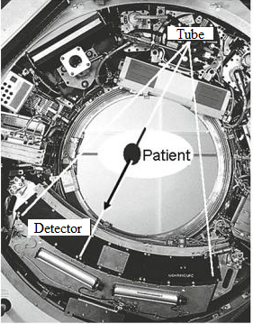
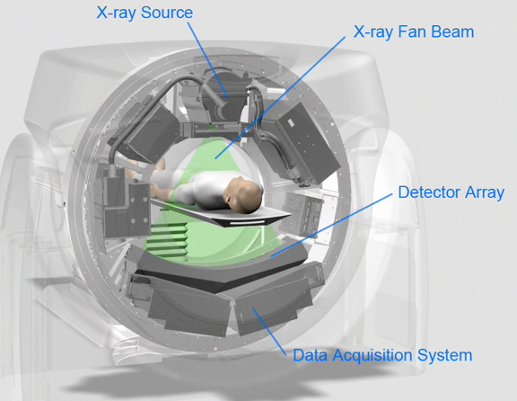
Imaging System (CT)
CT:
In computed tomography, the use of a computer absolutely necessary in order to produce cross-sectional images from the raw data.
Notes:
Die Bildgebung in der Computertomographie (CT) basiert auf der Abschw¨achung von
R¨ontgenstrahlung durch ein Objekt, repr¨asentiert durch I(s) = I(0) exp(􀀀
R s
0 ()d)
mit der Anfangsintensit¨at I(0), den Abschw¨achungskoeffizienten auf der zur¨uckgelegten
Strecke s, der am Detektor erfassten Intensit¨at I(s) und der Position . Metallobjekte, z. B.
Zahnf¨ullungen oder Implantate, weisen einen sehr hohen Abschw¨achungskoeffizienten
auf. Ab einer gewissen Metalldicke kann es zu einer so genannten Totalabsorption der
R¨ontgenstrahlung kommen. Dies widerspricht zwar der theoretisch definierten Abschw¨achung,
in der Praxis liegt das Nutzsignal jedoch unter der Rauschschwelle und kann nicht
mehr differenziert werden.

Slide 5
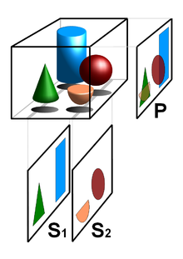
Tomography
Various imaging techniques combined, which determine the internal spatial structure of an object and can (also called layer images or tomograms) in the form of slice images represent.
Basic principle of tomography: superposition free tomographic slice images S1 and S2 as opposed to the projected image P
Notes:
توموگرافی
تکنیک های تصویر برداری های مختلف ترکیب، که به تعیین ساختار داخلی یک شی و می تواند در قالب تصاویر تکه (همچنین تصاویر لایه و یا توموگرافی
نامیده می شود) باشد.

Slide 6
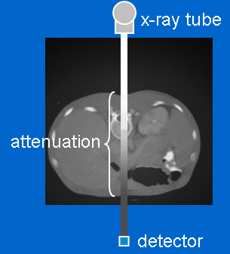
What are we measuring?
The average linear attenuation coefficient, µ, between tube and detectors
Attenuation coefficient reflects the degree to which the x-ray intensity is reduced by a material
Substance | HU
Air | −1000
Lung | −500
Fat | −100 to −50
Water | 0
Kidney | 30
Blood | +30 to +45
Muscle | +10 to +40
Grey matter | +37 to +45
Liver | +40 to +60
Soft Tissue, Contrast | +100 to +300
Bone | +700 (cancellous bone) to +3000 (dense bone)
Notes:
Was messen wir?
Die durchschnittliche lineare Schwächungskoeffizient μ zwischen Rohr und Detektoren
Dämpfungskoeffizienten reflektiert den Grad, zu dem die Röntgenstrahlintensität wird durch ein Material reduziert

Slide 8
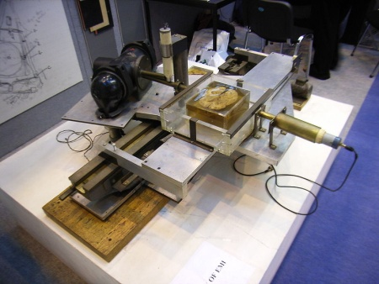
History: First generation CT scanner
Cormack 1963
Godfrey Hounsfield in 1969
Scan Duration: 9 Days

Slide 9
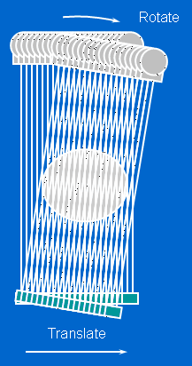
History: First generation CT scanner
Singel detector
Translate- rotate
acquisation:
-Translates across patient
-Rotates around patient
Very slow
Minutes per slice

Slide 10
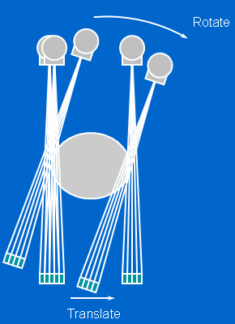
History: Second generation CT scanner
Narrow fan beam (10°)
Multiple detectors
Multiple angle acquisition at each position
Larger angle rotate
Translate still required
Slow
20s per slice
Notes:
Schmalen Fächerstrahl (10 °)
mehrere Detektoren
Mehrere Winkelerfassung an jeder Position
Größere Winkel drehen
Übersetzen noch benötigt
langsam
20s pro Scheibe

Slide 11
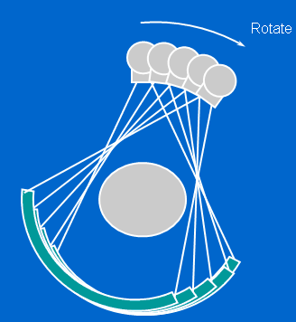
History: Third generation CT scanner
Fan beam
Multiple (500 - 1000) rotating detectors
Rotation only
no translation required
Much faster
as fast as 0.5 s per rotation
most common modern scanner design
Notes:
64 Schichten in jeder Projektion
700 Messwerten Pro Schicht
Pro Rotation 1000 Projektionen gemessen
Die Rotationszeit beträgt 0,33 s

Slide 12
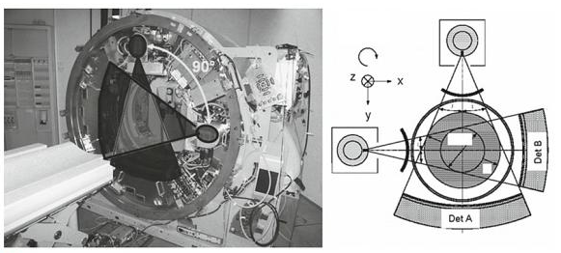
History: Dual-Source-CT
2005
Recording time for a CT image 83ms
Notes:
Aufnahmezeit für eine CT-Bild 83ms
زمان ضبط برای 83MS CT تصویر

Slide 13
640-layers volume computed tomography
-0.175 S in only a heartbeat
The complete cardiological diagnostics can be carried out with only one study:
Calcium score (measuring the degree of calcification of the coronary arteries)
Perfusion (blood flow - imaging of the coronary vessels)
Morphology incl. Plaque analysis and stenosis determination function
Stress Assessment (contraction / blood flow to
the heart muscle, and load)
Helical Scanner
Notes:
Scannen ganzer Organe in nur einer Rotation
640-Schichten Volumen Computertomographie
-0,175 s in nur einem Herzschlag
Die komplette kardiologische Diagnostik ist mit dem in nur einer Untersuchung durchführbar:
Calcium Score (Messung des Verkalkungsgrades der Herzkranzarterien)
Perfusion (Durchblutung – Darstellung der Herzkranzgefäße)
Morphologie inkl. Plaqueanalyse und Stenosebestimmung
Funktion
Stressuntersuchung (Kontraktion / Durchblutung des Herzmuskels und Belastung)
40-لایه حجم CT اسکن است
-0.175 S تنها در یک ضربان قلب
کامل تشخیص قلب را می توان با تنها یک مطالعه انجام شده:
نمره کلسیم (اندازه گیری درجه کلسیفیکاسیون عروق کرونر)
پرفیوژن (جریان خون - تصویربرداری از عروق کرونر)
مورفولوژی شامل پلاک و تنگی مشخصات تجزیه و تحلیل
عملکرد
سنجش استرس (انقباض / جریان خون به عضله قلب، و بار)

Slide 14
Contents:
Imaging System (CT)
CT Generation
Artifact
Types of artifact (artifact in CT)
Methods for artifact reduction

Slide 15
Problems of CT
Artifacts:
The images are either not intended to diagnose or even comes to a misdiagnosis due to faulty image structures.
Irregularities that occur in a calculated from the unit cut.
The image in question can not medically needed.
It can, however, methods are used which can improve the quality of the recordings.
Notes:
die Bilder entweder nicht mehr zur Diagnose geeignet sind oder es gar zu einer Fehldiagnose aufgrund von fehlerhaften Bildstrukturen kommt.
Unregelmäßigkeiten, die in einem von der Einheit berechneten Schnitt auftreten.
Das fragliche Bild kann nicht medizinisch notwendig.
Es kann jedoch Methoden verwendet werden, die die Qualität der Aufnahmen verbessert werden kann.

Slide 16
Typical properties of artifacts
Device-related causes
Patient-related causes
Physical causes
Notes:
gerätebedingte Ursachen
patientenbedingte Ursachen
physikalische Ursachen

Slide 17
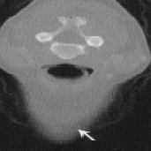
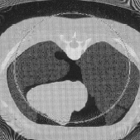
Typical properties of artifacts
Unit-related artifacts
Buzug, Thorsten M., Einführung in die Computertomographie, Springer-Verlag, Berlin, 2004
Notes:
Der Teil- oder Partialvolumenartefakt bei einer axialen Aufnahme des menschlichen Kopfes in Höhe des Kinns: Die Kontrast
übergänge am Unterkiefer (siehe Pfeil) sind verschwommen und unscharf (Abbildung aus [1], S.378).

Slide 18
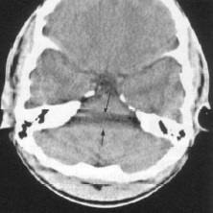
Typical properties of artifacts
Physical artifacts
Buzug, Thorsten M., Einführung in die Computertomographie, Springer-Verlag, Berlin, 2004
Notes:
Der Aufhärtungsartefakt in einem Tomogramm der menschlichen Schädelbasis: Besonders an einigen kontrastreichen Strukturen
treten (durch Strahlenaufh¨artung bedingte) schattenförmige Veränderungen der Dichte auf (siehe Pfeile) (Abbildung aus [1], S.369).

Slide 19
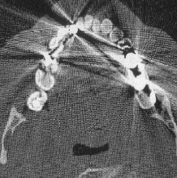
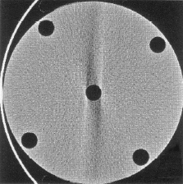
Typical properties of artifacts
Patient-related artifacts
Buzug, Thorsten M., Einführung in die Computertomographie, Springer-Verlag, Berlin, 2004
Notes:
Der Metallartefakt beim Computertomogramm eines menschlichen Kiefers mit massiven Zahnfüllungen. Der Fehler breitet
sich von den Metallobjekten strahlenförmigüber das gesamte Bild aus (Abbildung aus [1], S.375).
Der Bewegungsartefakt bei konstanter Einführung eines Stabes in ein Plexiglasphantom. Im Bild deutlich zu erkennen sind
die streifenförmigen Dichteverschiebungen (Abbildung aus [1], S.371).

Slide 20
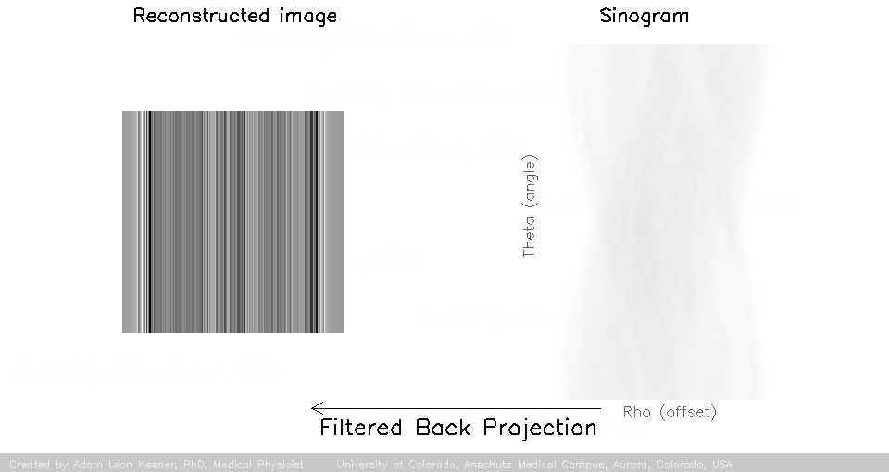
Methods for artifact reduction
Filtered Back Projection (FBP)
Linear Interpolation (LI)
Metal Deleation Technique (MDT)
Notes:
درونیابی خطی

Slide 21
Metal Artifact
By metallic objects (implants) in the tooth or hip occur.
Nonlinear change in the X-ray spectrum
Inconsistent projection data
Often star-shaped artifacts around metal objects
Notes:
durch metallische Gegenstände (Implantate) in Zahn oder Hüfte auftreten.
In der Computertomographie führen Metallobjekte innerhalb des durchstrahlten Körpers zu einer nichtlinearen Veränderung des Röntgenspektrums. Nach Rekonstruktion der Schnittbilder aus diesen inkonsistenten Projektionsdaten treten häufig sternförmige Artefakte um die Metallobjekte herum auf. Diese Beeinträchtigung der Bildqualität kann dazu führen, dass die Bilder entweder nicht mehr zur Diagnose geeignet sind oder es gar zu einer Fehldiagnose aufgrund von fehlerhaften Bildstrukturen kommt.
اشیاء باقیمانده فلزی
توسط اشیاء فلزی (ایمپلنت) در دندان یا لگن رخ می دهد.
تغییرات غیر خطی در طیف اشعه X-
اطلاعات طرح ریزی متناقض
اغلب مصنوعات ستاره شکل در اطراف اشیاء فلزی

Slide 22
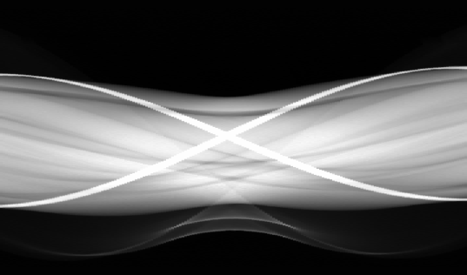
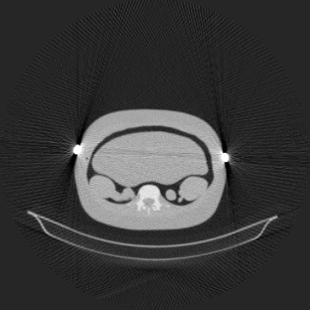
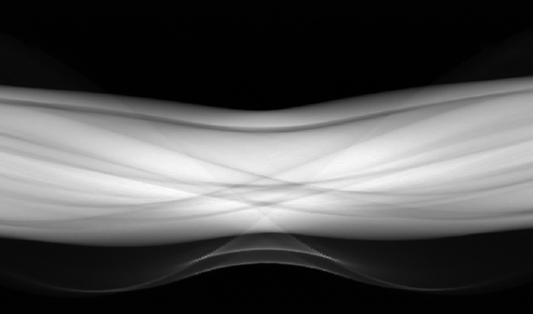
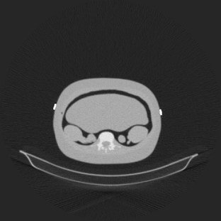
Artifact reduction
MDT: Creation of the metal mask
Load sinogram data
Reconstruct the sinogram
Generate binary image
Create a binary image from the metal-mask
Carry forward projection of the metal mask
Notes:
Creation of the metal mask

Slide 23
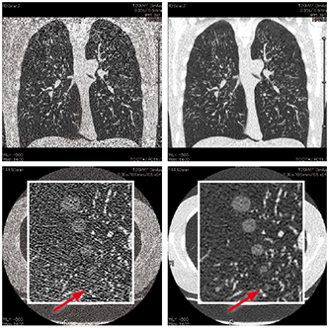
Noise reduction
Load
masks data
Load
sinogram data
Create a Gaussian filter
Apply Gaussian filter
Insert Window
leveling
Reconstruct filter sinogram
Replace metal artifacts with filtered values
3D Adaptive Iterative Dose Reduction for CT FDA Cleared (medgadget.com)
Notes:
Metal data set (upper line) and reference data set (bottom row) in the Radon space (a) and after FBP in the image area (b).
کاهش سر و صدا

Slide 24
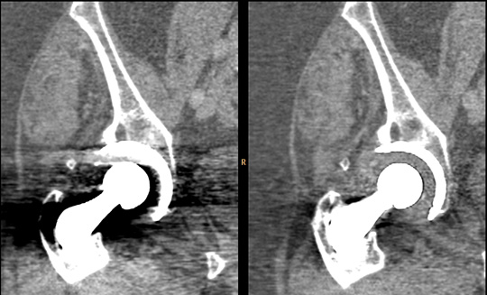
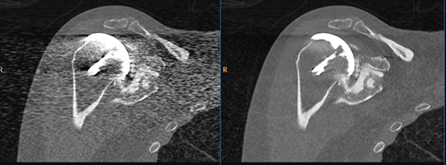
Noise reduction
reduces artifacts caused by large orthopedic implants. (healthcare.philips.com)

Slide 25
Methods for artifact reduction
FBP: Coils
MDT , a new method for reducing metal streak artifacts in CT scans
F. Edward Boas and Dominik Fleischmann, Stanford Hospital, 2010

Slide 26
Methods for artifact reduction
LI: Coils
MDT , a new method for reducing metal streak artifacts in CT scans
F. Edward Boas and Dominik Fleischmann, Stanford Hospital, 2010

Slide 27
Methods for artifact reduction
MDT: Coils
MDT , a new method for reducing metal streak artifacts in CT scans
F. Edward Boas and Dominik Fleischmann, Stanford Hospital, 2010

Slide 28
Methods for artifact reduction
FBP:Dental fillings
MDT , a new method for reducing metal streak artifacts in CT scans
F. Edward Boas and Dominik Fleischmann, Stanford Hospital, 2010

Slide 29
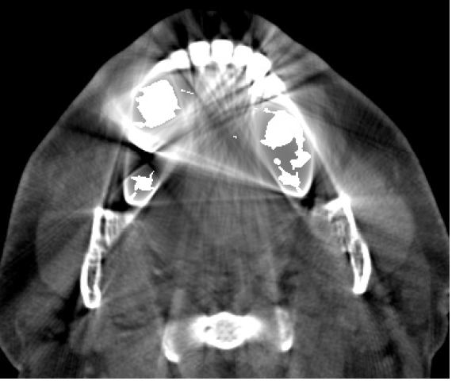
Methods for artifact reduction
LI: Dental fillings
MDT , a new method for reducing metal streak artifacts in CT scans
F. Edward Boas and Dominik Fleischmann, Stanford Hospital, 2010

Slide 30
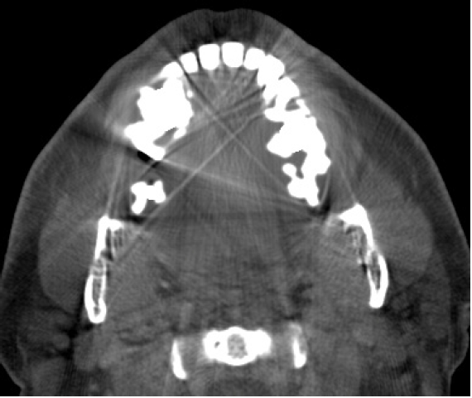
Methods for artifact reduction
MDT:Dental fillings
MDT , a new method for reducing metal streak artifacts in CT scans
F. Edward Boas and Dominik Fleischmann, Stanford Hospital, 2010

Slide 31
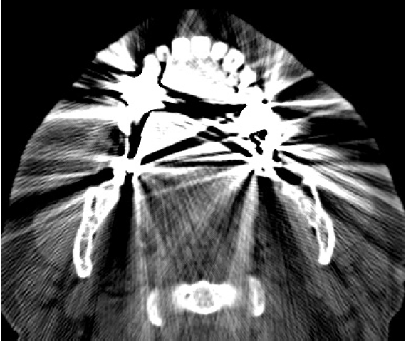
Methods for artifact reduction
Dental fillings
FBP
LI
MDT
MDT , a new method for reducing metal streak artifacts in CT scans F. Edward Boas and Dominik Fleischmann, Stanford Hospital, 2010

Slide 32
Health risks
Description | Dose (Sv=J/kg )
Limb, tooth receiving | < 0,01 mSv
Mammography (one shot) | 1 mSv
Head, Panorama Shot | 0,01 mSv
Pelvis, abdomen (CT, DSA​​) | 10-20 mSv
Prolonged fluoroscopy (cardiac catheterization, pacemaker implantation) | to 100 mSv
Thyroid zintigramm (50 MBq Tc 99m) | 0,5-1 mSv
Exposure to cosmic radiation (per year): at sea level | 0,3 mSv
at 2 km altitude | 1 mSv
at 20 km altitude | 130 mSv
10 hour long haul flight | 100 μSv
Radiation sickness | 0.75-1,5 Sv
Critical dose | 1 Sv
Almost sure lethal dose | 6-10 Sv
Dr. Münchhoff, Technische Universität München,2000.
Notes:
Diese bewerteten Größen haben, ebenso wie die nicht bewerteten Energiedosen, die Einheit J/kg. Um sie jedoch als bewertete Dosen auszuzeichnen, werden sie im internationalen Maßsystem in der physikalischen Einheit Sievert (Sv = J/kg, früher auch REM) angegeben.

Slide 33
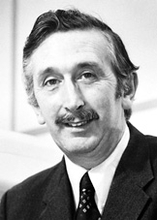
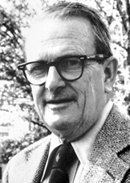
Conclusion:
Rapid development
Images with better quality
Increase the diagnostic possibilities by CT
Load reduction of the beam
Better correction possibilities of Artifacts
This off continues in future
The Nobel Prize in Physiology or Medicine 1979
Godfrey N. Hounsfield 1919 - 2004
Allan M. Cormack 1924 – 1998
Notes:
Conclusion:
Rasante Entwicklung
Bilder mit bessere qualität
Zunahme der Diagnostische Möglichkeiten durch CT
Senkung der Strahl belastung
Bessere Korrektur Möglichkeiten der Artrtifakte
Dieser weg setzt sich in zukunft fort
:
توسعه سریع
عکس با کیفیت بهتر
افزایش احتمالات تشخیصی توسط CT
کاهش بار از پرتو
امکانات بهتر اصلاح آثار
این را در آینده ادامه می یابد

Slide 34
Tank you
for
your attention

